Slide 1
Podsumowanie sprintu

Slide 2
Zadania w sprincie
Czas trwania sprintu: tydzień
------------------------------------------------------
Mockupy dla gr cz2. || +8sp
Analiza mechaniki innych gier || +13sp
Sterowanie postacią || +8sp
Obsługa bazy danych w grze || -13sp
------------------------------------------------------
SUMA 29SP

Slide 3
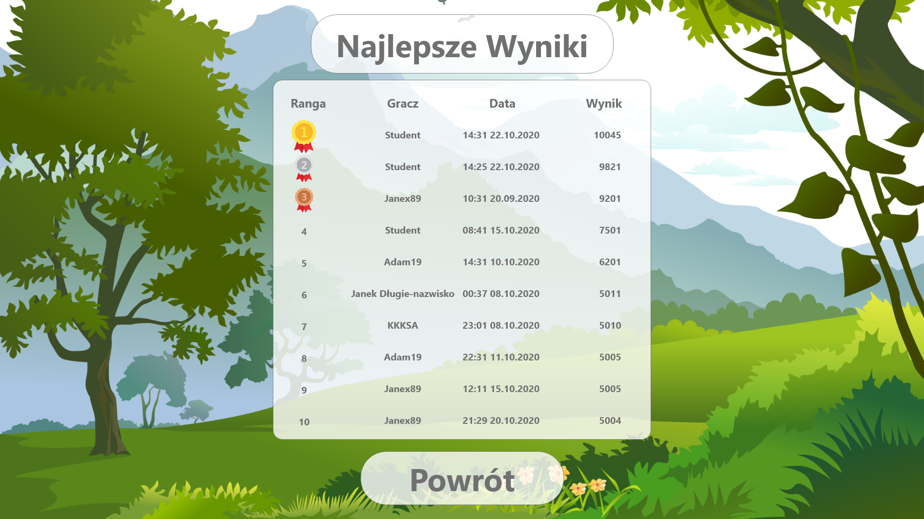
Mockupy dla gr cz2.

Slide 4
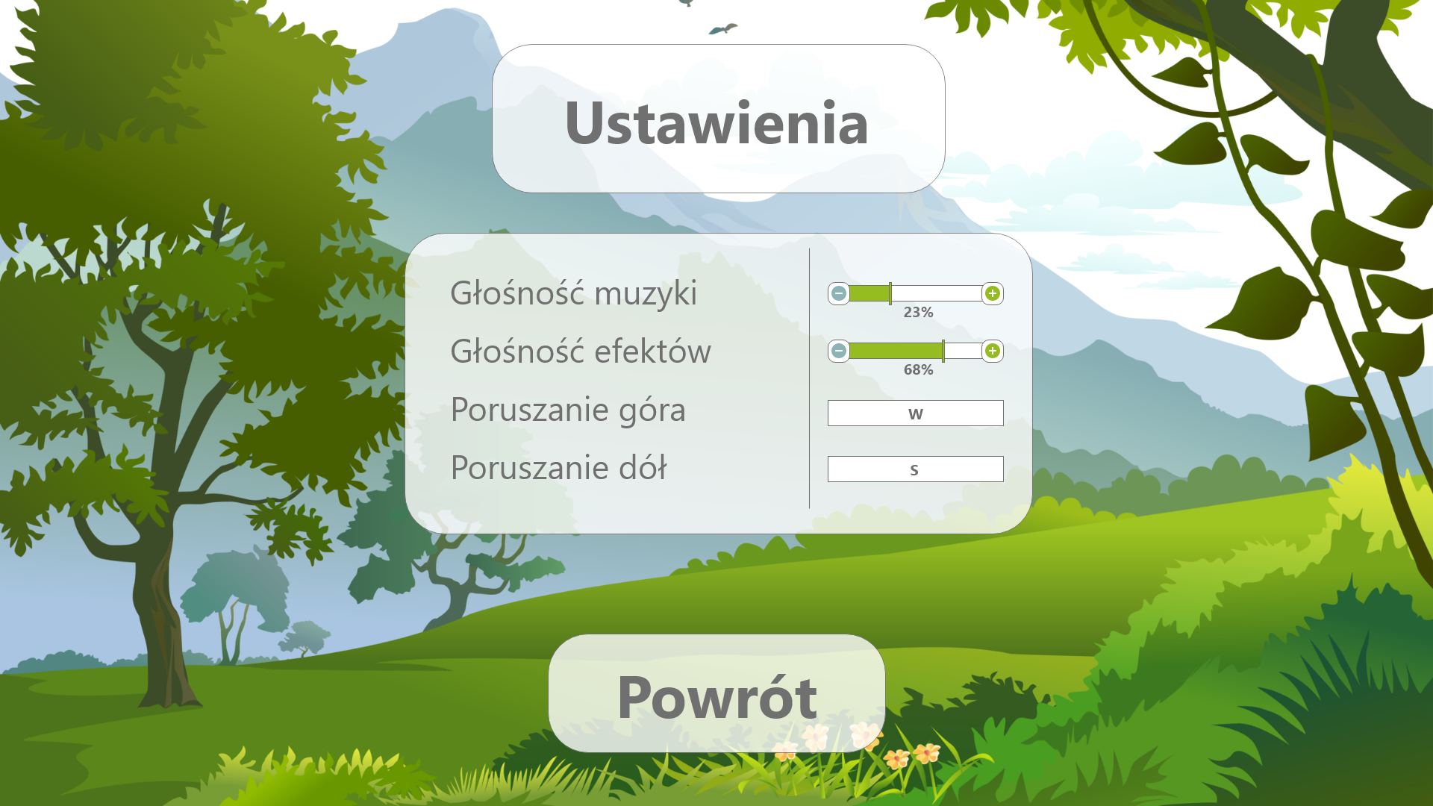
Mockupy dla gr cz2.

Slide 5
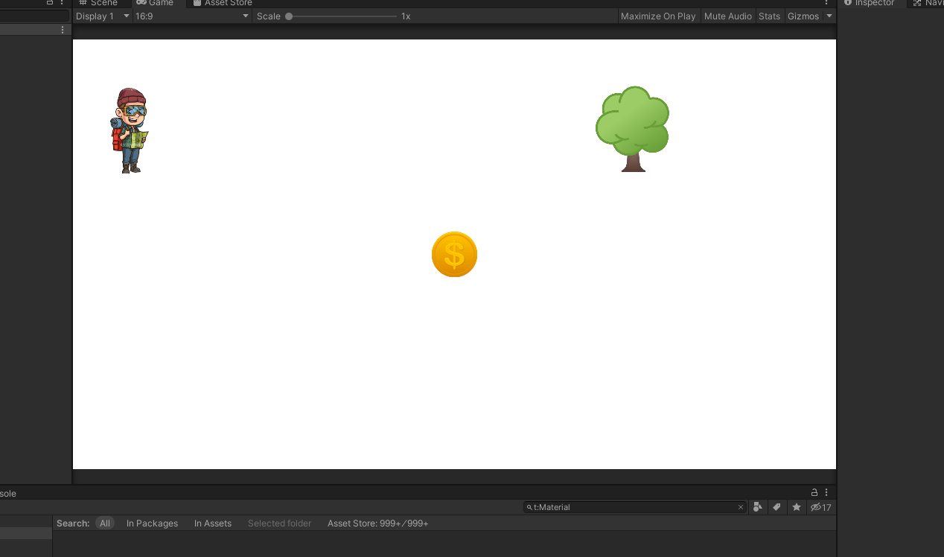
Sterowanie postacią (góra-dół)

Slide 6
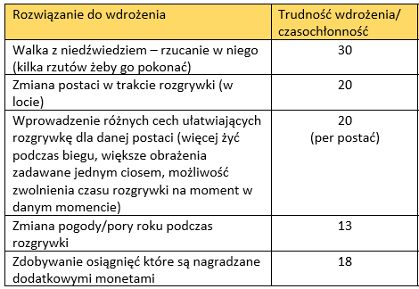
Analiza mechaniki innych gier

Slide 7
Dziękuje za uwagę!

